Slide 1
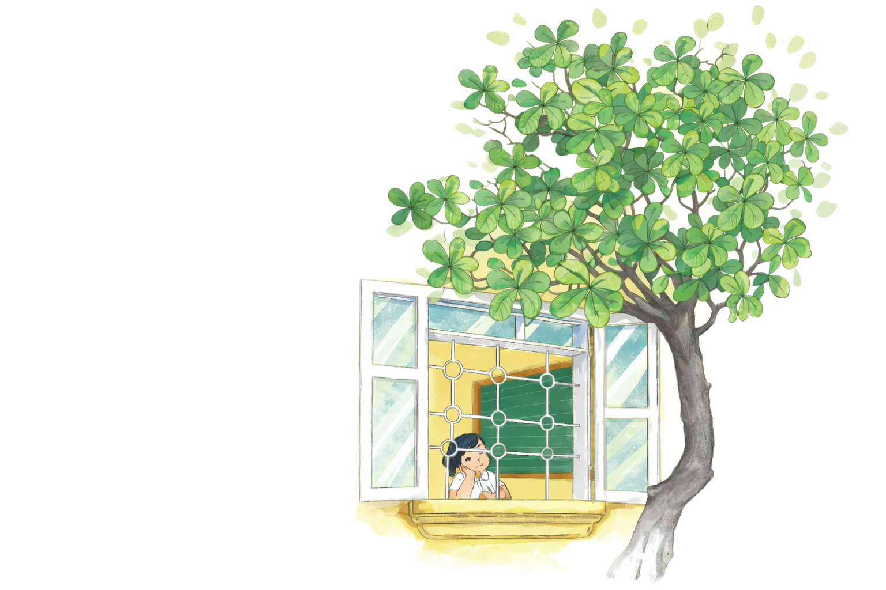

Bên cửa lớp học
Có cây bàng già
Tán lá xòe ra
Như ô xanh mướt.
Cuối tuần, lớp vắng
Không thấy tiếng cô
Không bạn vui đùa
Tàn bàng ngơ ngác.
Bàng ghé cửa lớp
Nghe cô giảng bài
Mỗi buổi sớm mai
Quên ngày mưa nắng.
Thứ hai trở lại
Lớp học tưng bừng
Tán xanh vui mừng
Vẫy chào các bạn.
(Minh Tâm)

